Slide 1
সবাইকে ধন্যবাদ

Slide 3
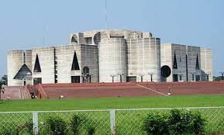
উপরের ছবিটি কি বুঝায় বলতে পারবা।

Slide 4
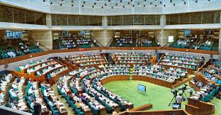
উপরের ছবিটি দ্বারা কি বুঝায় বলতে পারবা।

Slide 5
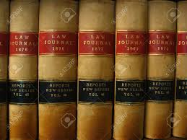
উপরের ছবিটির দ্বারা কি বুঝায় বলতে পারবে।

Slide 6
আইনবিভাগ কি?
উত্তরঃ- আইন বিভাগের প্রধান কাজ হলো আইন প্রণায়ন করা। আধুনিক গনতান্ত্রিক রাষ্ট্রে আইনবিভাগ কার্যাবলী ব্যাপক ও বিস্তর। আইনবিভাগ সরকারের একটি গুরুত্বপূর্ণ শাখা। সরকারের তিনটি বিভাগের মধ্যে আইন বিভাগই প্রধান। এই আইন বিভাগ একেক রাষ্ট্রে একেক ধরনের ভূমিকা পালন করে থাকে। বাংলাদেশের আইন বিভাগের সদস্য সংখ্যা ৩৫০ জন।এর মধ্যে ৩০০ টি আসন সাধারন ও ৫০ টি আসন সংরক্ষিত। এই আইনবিভা কোনো কোনো রাষ্ট্রে এককক্ষ আবার কোনো কোনো রাষ্ট্রে দি-কক্ষ বিশিষ্ট্য। এই আইনবিভাগের সদস্য কোনো কোনো রাষ্ট্রে নির্বাচিত,উত্তরাধিকারসূত্রে মনোনিত এবং প্রত্যক্ষ বা পরোক্ষ ভোটের মাধ্যমে নির্বাচিত হন।

Slide 7
আইনবিভাগের গঠন প্রণালীঃ-
আইনবিভাগ,দুই প্রকারঃ-
১। এক কক্ষঃ সদস্যগন নির্বাচিত।
২।দ্বি-কক্ষঃ
ক। নিন্ম কক্ষঃ সদস্যগন নির্বাচিত,
খ। উচ্চ কক্ষঃ উত্তরাধিকার সূত্রে/মনোনয়নে মাধ্যমে, ও প্রত্যক্ষ/পরোক্ষ।

Slide 8
আইনবিভাগের কার্যাবলী সমূহঃ-
১। আইন প্রণায়ন
সংক্রান্ত কাজ।
২। অআর্থ সংক্রান্ত কাজ।
৩। শাসন সংক্রান্ত কাজ।
৪। সংবিধান সংশোধন
সংক্রান্ত কাজ।
৫। নির্বাচন সংক্রান্ত
কাজ।

Slide 9
শিখন ফলঃ-
এই পাঠের শেষে,
১। আইনবিভাগ কি তা বলতে পারবে।
২।আইনবিভাগের গঠন সমূহ ব্যাখ্যা করতে পারবে।
৩। আইনবিভাগের কার্যাবলী সমূহ মূল্যায়ন করতে পারবে।

Slide 10
মূল পাঠঃ-
আজকের পাঠের বিষয় হলোঃ-
আইনবিভাগ কি, আইনবিভাগেরগ গঠন প্রণালী সমূহ কি কি এবং আইনবিভাগের কার্যাবলী সমূহ কি কি।

Slide 11
দলীয় কাজঃ-
ক দলঃ আইনবিভাগ বলতে কি বুঝ?
খ দলঃ আইনবিভাগের গঠন প্রণালী বলতে কি তা ব্যাখ্যা কর?

Slide 12
একক কাজঃ-
আইনবিভাগের ক্ষমতা হ্রাসের কারন গুলি ব্যাখ্যা কর?

Slide 13
জোড়ায় কাজঃ-
আইনবিভাগের ক্ষমতা হ্রাসের কারনগুলি আলোচনা কর?

Slide 14
মূল্যায়নঃ-
১। আইনবিভাগের সদস্য সংখ্যা কতজন?
ক। ৩০০ খ। ৩৩০
গ। ৩৫০ ঘ।৩৪৫
আইনবিভাগের প্রধান কাজ কি?
ক। আইন প্রণায়ন খ। শাসন করা
গ। বিচার করা ঘ। নির্বাচন করা

Slide 15
বাড়ির কাজঃ-
আইন বিভাগের কার্যাবলী সমূহ কি কি ,এ বিষয়ে একটি প্রতিবেদন লিখে জমা দিবা।

Slide 16
সবাইকে ধন্যবাদ

